Slide 1

МГТУ имени Н.Э. Баумана
Конференция «Студенческая весна»
Факультет «Фундаментальные науки»
Кафедра «Вычислительная математика и математическая физика» (ФН11)
Применение стохастического метода Галёркина к анализу регрессионых моделей
Научный руководитель: к.ф.-м.н., доцент, Облакова Т.В.
Студент: Хаписов М.Х. ФН11-82Б
Москва, 2024

Slide 2
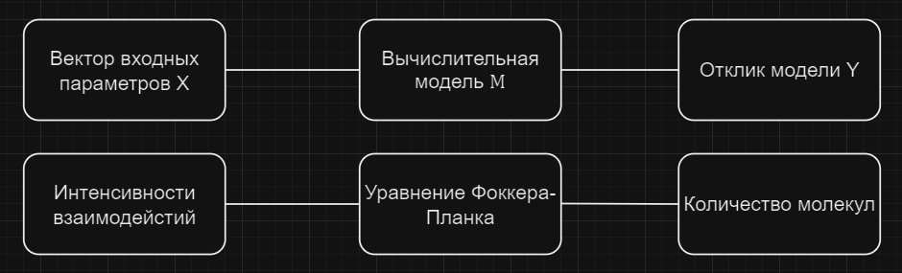
Концептуальная постановка задачи

Slide 3
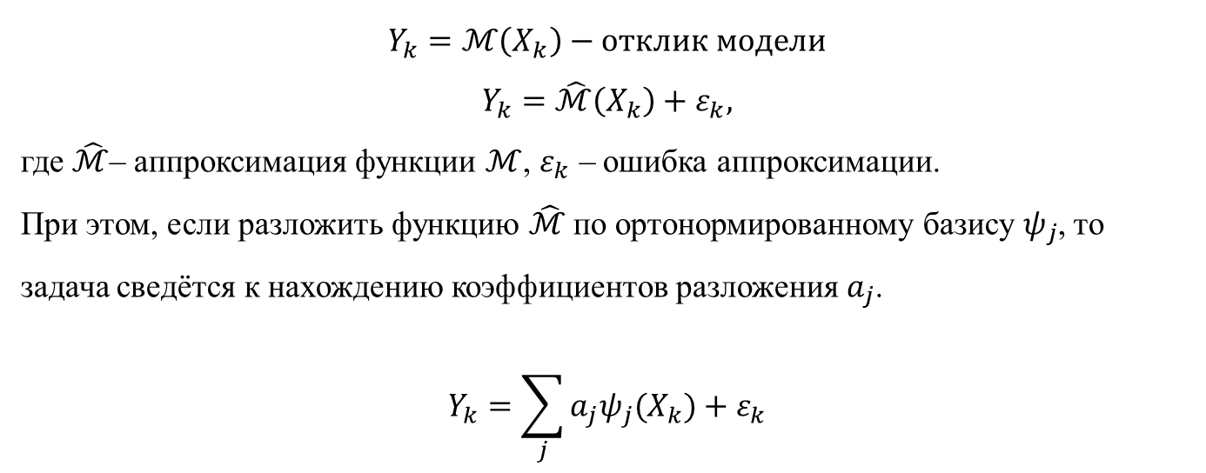
Математическая постановка задачи
$$Y_{k}=ℳ\left(X_{k}\right)−отклик модели$$
$$Y_{k}=\hat{ℳ}\left(X_{k}\right)+ε_{k},$$
где $\hat{ℳ}$– аппроксимация функции $ℳ$, $ε_{k}$ – ошибка аппроксимации.
При этом, если разложить функцию $\hat{ℳ}$по ортонормированному базису $ψ_{j}$, то задача сведётся к нахождению коэффициентов разложения $a_{j}$.
$$Y_{k}=\sum_{j}{a_{j}ψ_{j}(X_{k})}+ε_{k}$$

Slide 4
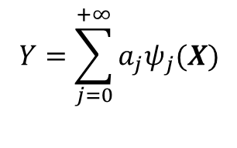
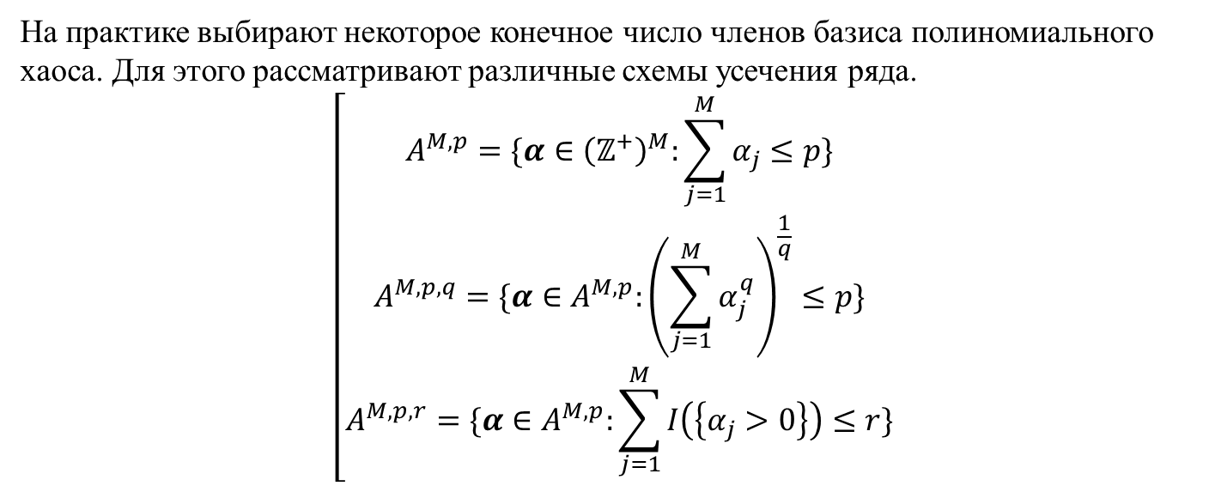
Разложение полиномиального хаоса
$$Y=\sum_{j=0}^{+∞}{a_{j}ψ_{j}(X)}$$
На практике выбирают некоторое конечное число членов базиса полиномиального хаоса. Для этого рассматривают различные схемы усечения ряда.
$$\left[\begin{aligned}A^{M,p}=\{α∈{\left(ℤ^{+}\right)}^{M}:\sum_{j=1}^{M}{α_{j}}≤p\} \\ A^{M,p,q}=\{α∈A^{M,p}:{\left(\sum_{j=1}^{M}{α_{j}^{q}}\right)}^{\frac{1}{q}}≤p\} \\ A^{M,p,r}=\{α∈A^{M,p}:\sum_{j=1}^{M}{I\left(\left\{α_{j}>0\right\}\right)}≤r\}\end{aligned}\right.$$

Slide 5
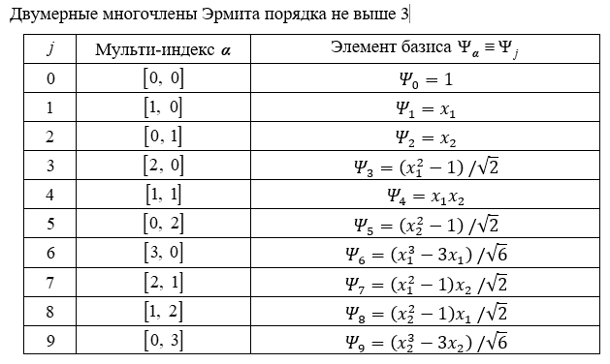

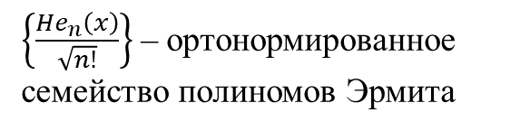


Полиномы Эрмита
$$He_{k}\left(x\right)={\left(−1\right)}^{k}∗e^{\frac{x^{2}}{2}}∗\frac{d^{k}}{dx^{k}}e^{−\frac{x^{2}}{2}}=\sum_{j=0}^{\left\lfloor \frac{k}{2}\right\rfloor }{{\left(−\frac{1}{2}\right)}^{j}}\frac{k!}{j!\left(k−2j\right)!}x^{k−2j}$$
$$\left\{\begin{aligned}&He_{0}\left(x\right)=1 \\ &He_{1}\left(x\right)=x \\ &He_{n+1}\left(x\right)=x∗He_{n}\left(x\right)−n∗He_{n−1}\left(x\right)\end{aligned}\right.$$
$$\left\|He_{n}(x)\right\|=\sqrt{n!}$$
$\left\{\frac{He_{n}\left(x\right)}{\sqrt{n!}}\right\}$ – ортонормированное семейство полиномов Эрмита

Slide 6
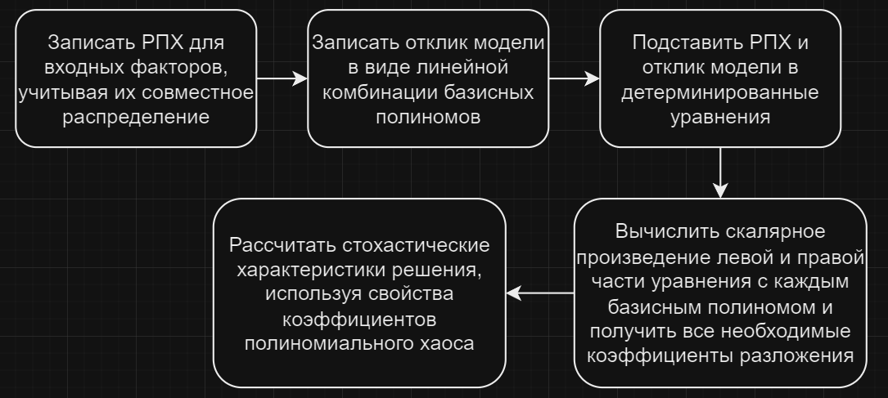

Стохастический метод Галёркина
$$\left\{\begin{aligned}Y=\sum_{j=0}^{\left|A\right|−1}{y_{j}ψ_{j}(X)} \\ MY=y_{0} \\ DY=\sum_{j=1}^{\left|A\right|−1}{y_{j}^{2}}\end{aligned}\right.$$

Slide 7
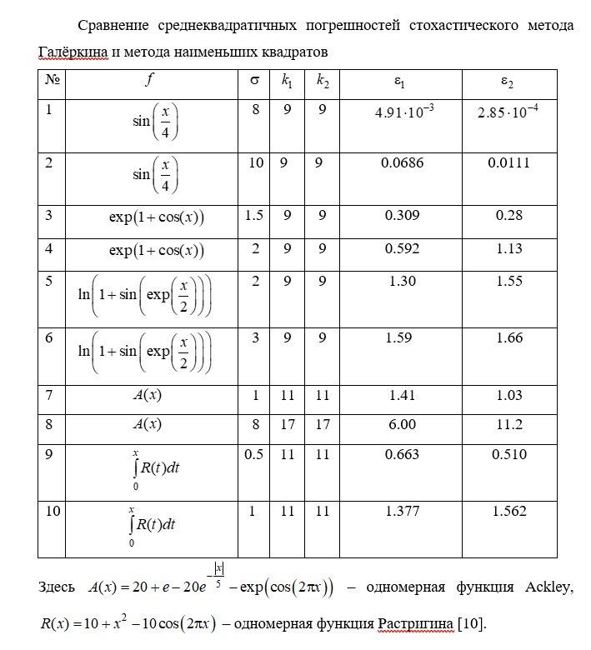
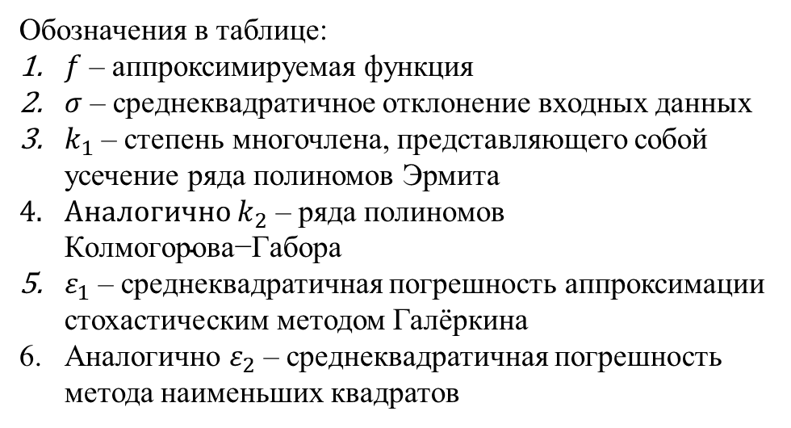
Тестирование
Обозначения в таблице:
$f$ – аппроксимируемая функция
$σ$ – среднеквадратичное отклонение входных данных
$k_{1}$ – степень многочлена, представляющего собой усечение ряда полиномов Эрмита
$Аналогично k_{2} \text{– ряда полиномов Колмогорова−}\text{Габора}$
$ε_{1}$ – среднеквадратичная погрешность аппроксимации стохастическим методом Галёркина
Аналогично $ε_{2}$ – среднеквадратичная погрешность метода наименьших квадратов

Slide 8
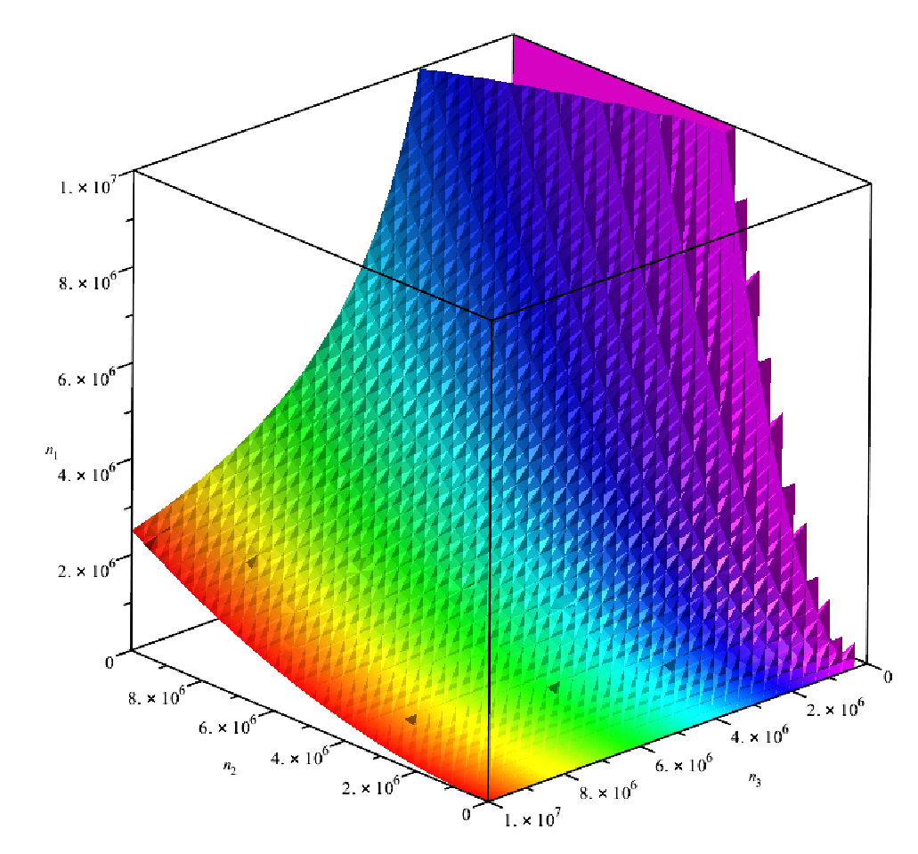
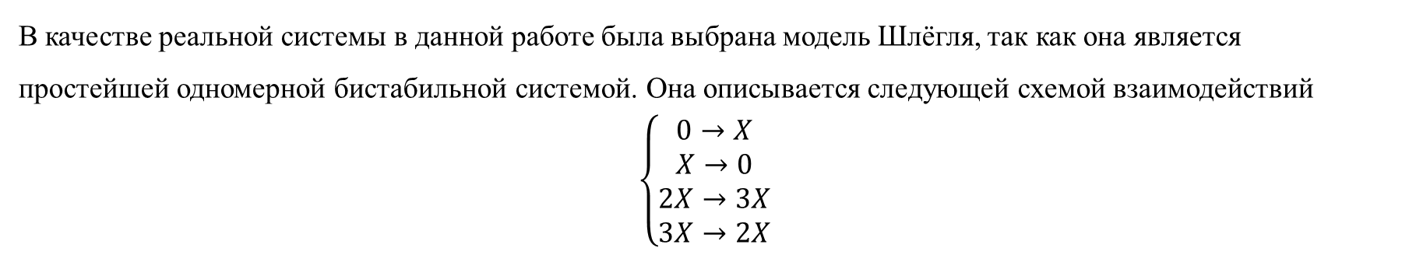
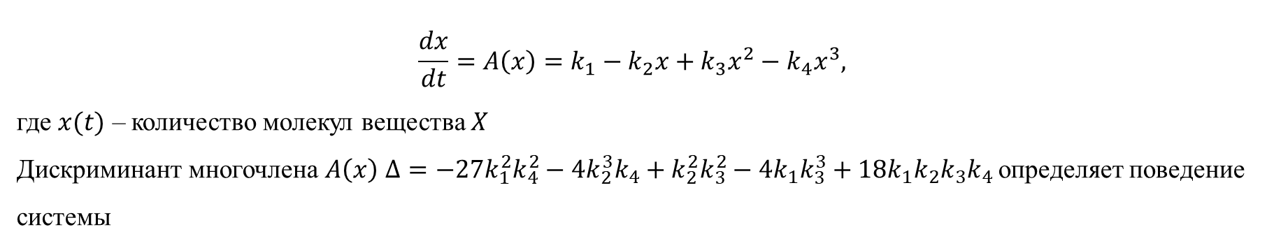
Модель Шлёгля
В качестве реальной системы в данной работе была выбрана модель Шлёгля, так как она является простейшей одномерной бистабильной системой. Она описывается следующей схемой взаимодействий
$$\begin{aligned}\begin{aligned}\left\{\begin{aligned}0→X \\ X→0 \\ 2X→3X \\ 3X→2X\end{aligned}\right. \#\end{aligned}\end{aligned}$$
$$\begin{aligned}\begin{aligned}\begin{aligned}\frac{dx}{dt}=A\left(x\right)=k_{1}−k_{2}x+k_{3}x^{2}−k_{4}x^{3}, \#\end{aligned} \#\end{aligned}\end{aligned}$$
где $x(t)$ – количество молекул вещества $X$
Дискриминант многочлена $A\left(x\right)$ $Δ=−27k_{1}^{2}k_{4}^{2}−4k_{2}^{3}k_{4}+k_{2}^{2}k_{3}^{2}−4k_{1}k_{3}^{3}+18k_{1}k_{2}k_{3}k_{4}$определяет поведение системы

Slide 9
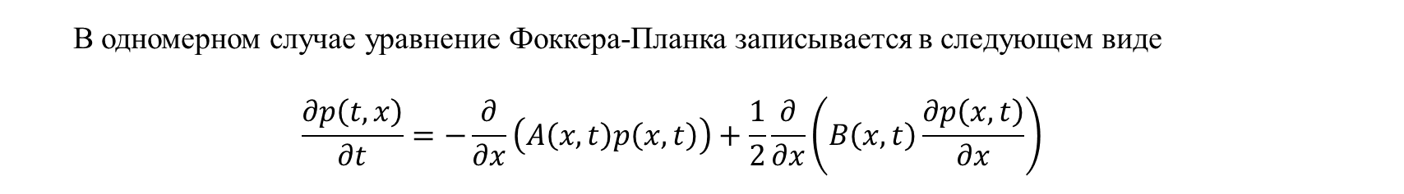
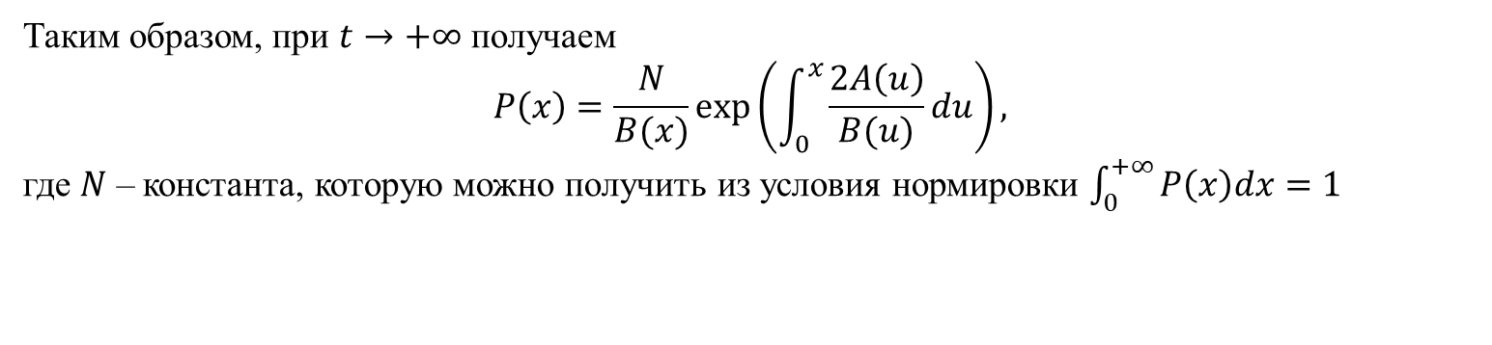
Уравнение Фоккера-Планка и нахождение плотности вероятности эволюции системы
В одномерном случае уравнение Фоккера-Планка записывается в следующем виде
$$\frac{∂p\left(t,x\right)}{∂t}=−\frac{∂}{∂x}\left(A\left(x,t\right)p\left(x,t\right)\right)+\frac{1}{2}\frac{∂}{∂x}\left(B\left(x,t\right)\frac{∂p\left(x,t\right)}{∂x}\right)$$
Для модели Шлёгля $A\left(x\right)=k_{1}−k_{2}x+k_{3}x^{2}−k_{4}x^{3}$, $B\left(x\right)=k_{1}+k_{2}x+k_{3}x^{2}+k_{4}x^{3}$
Таким образом, при $t→+∞$ получаем
$$P\left(x\right)=\frac{N}{B(x)}\exp\left(\int_{0}^{x}{\frac{2A\left(u\right)}{B(u)}du}\right),$$
где $N$ – константа, которую можно получить из условия нормировки $\int_{0}^{+∞}{P\left(x\right)dx=1}$

Slide 10
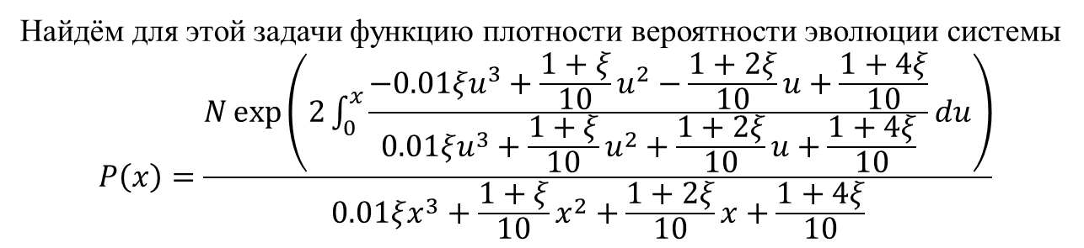
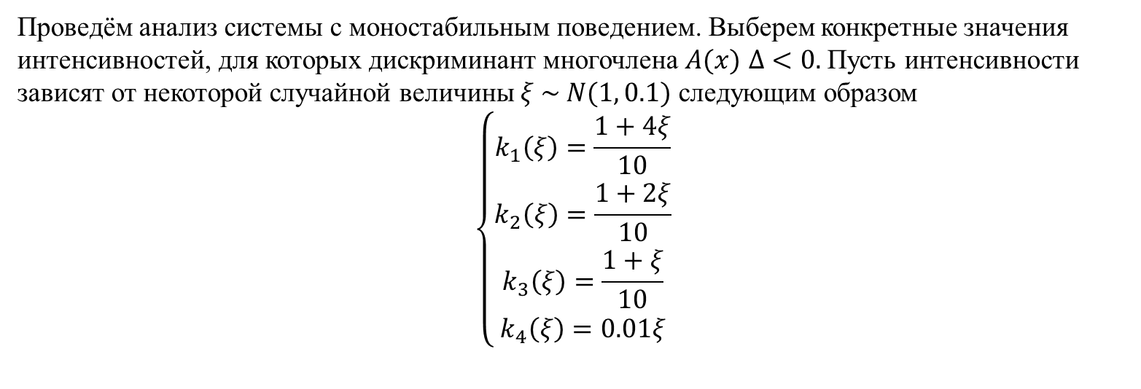
Система с моностабильным поведением
Проведём анализ системы с моностабильным поведением. Выберем конкретные значения интенсивностей, для которых дискриминант многочлена $A(x)$ $Δ<0.$ Пусть интенсивности зависят от некоторой случайной величины $ξ \sim N(1, 0.1)$ следующим образом
$$\left\{\begin{aligned}k_{1}\left(ξ\right)=\frac{1+4ξ}{10} \\ k_{2}\left(ξ\right)=\frac{1+2ξ}{10} \\ k_{3}\left(ξ\right)=\frac{1+ξ}{10} \\ k_{4}\left(ξ\right)=0.01ξ\end{aligned}\right.$$
Найдём для этой задачи функцию плотности вероятности эволюции системы
$$P\left(x\right)=\frac{N\exp\left(2\int_{0}^{x}{\frac{−0.01ξu^{3}+\frac{1+ξ}{10}u^{2}−\frac{1+2ξ}{10}u+\frac{1+4ξ}{10}}{0.01ξu^{3}+\frac{1+ξ}{10}u^{2}+\frac{1+2ξ}{10}u+\frac{1+4ξ}{10}}}du\right)}{0.01ξx^{3}+\frac{1+ξ}{10}x^{2}+\frac{1+2ξ}{10}x+\frac{1+4ξ}{10}}$$

Slide 11
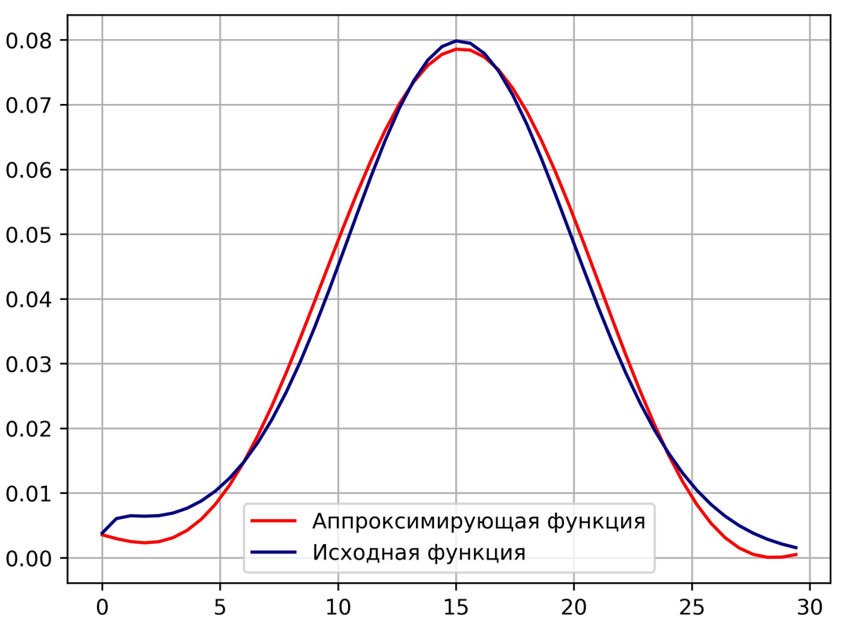
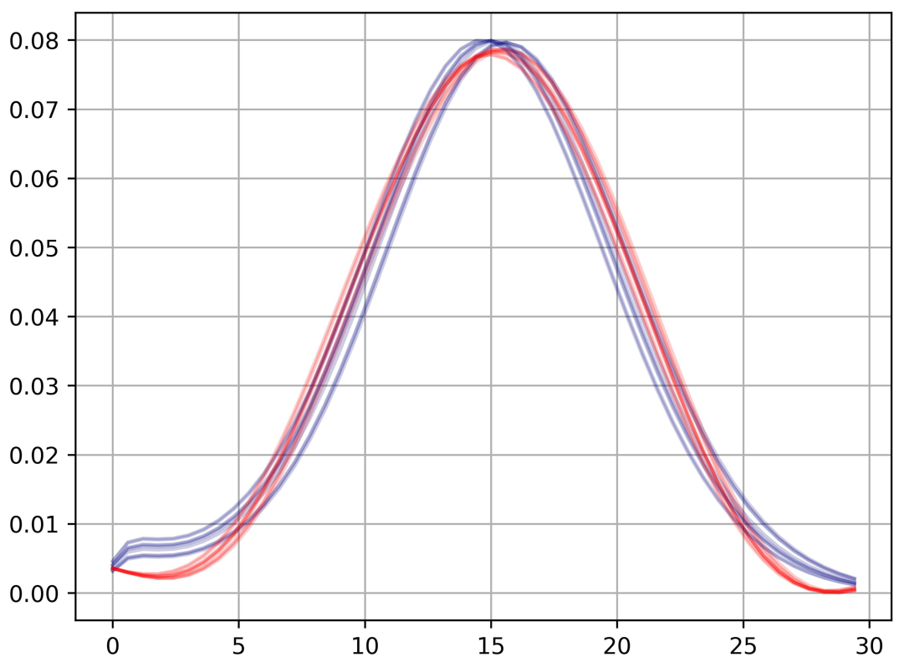
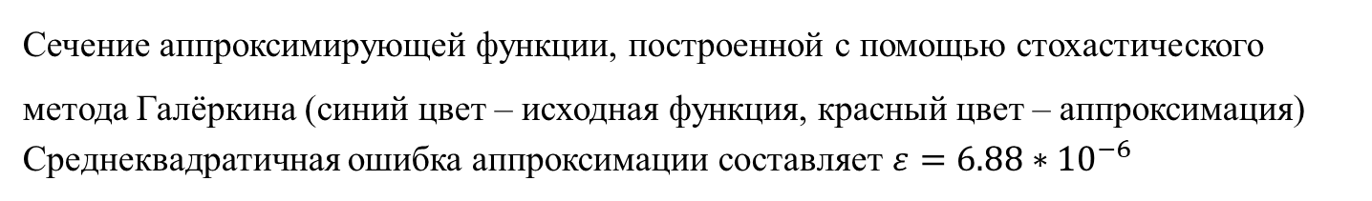
Система с моностабильным поведением
Сечение аппроксимирующей функции, построенной с помощью стохастического метода Галёркина (синий цвет – исходная функция, красный цвет – аппроксимация)
Среднеквадратичная ошибка аппроксимации составляет $ε=6.88∗{10}^{−6}$

Slide 12
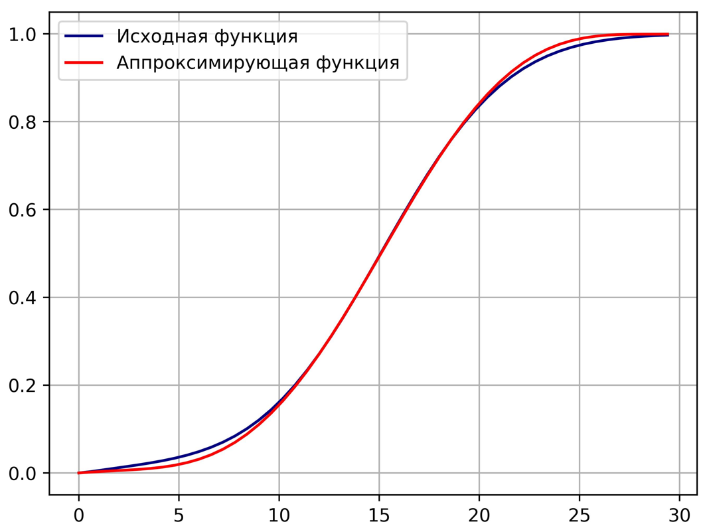
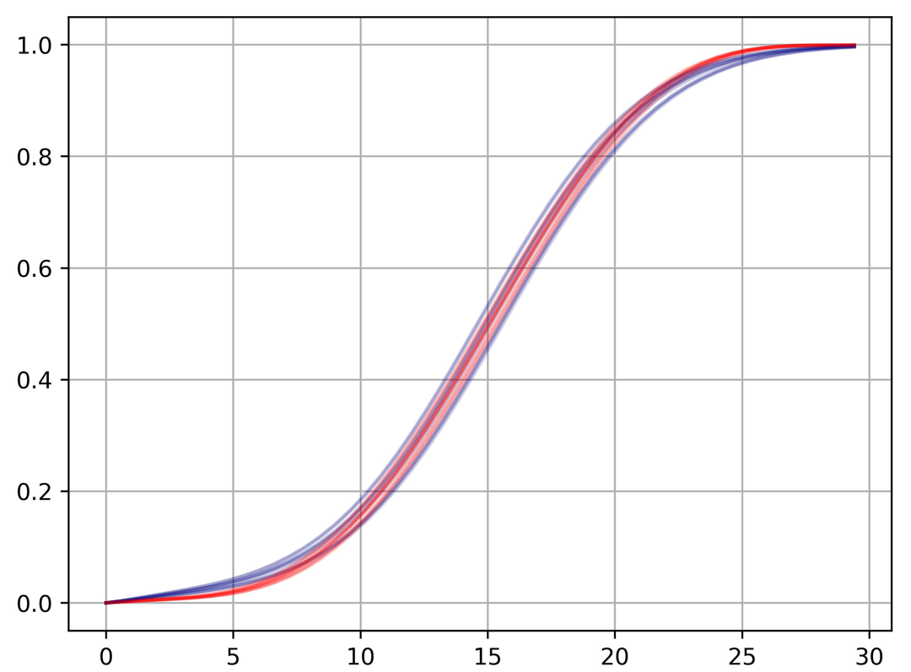
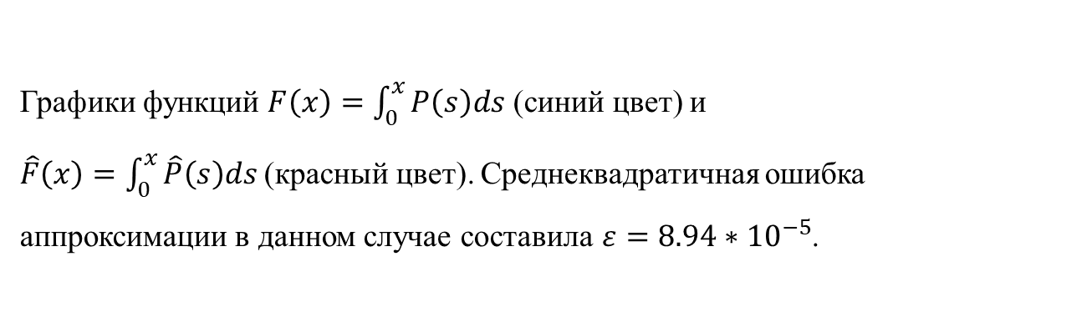
Система с моностабильным поведением
Графики функций $F\left(x\right)=\int_{0}^{x}{P\left(s\right)ds}$ (синий цвет) и
$\hat{F}\left(x\right)=\int_{0}^{x}{\hat{P}\left(s\right)ds}$(красный цвет). Среднеквадратичная ошибка аппроксимации в данном случае составила $ε=8.94∗{10}^{−5}$.

Slide 13
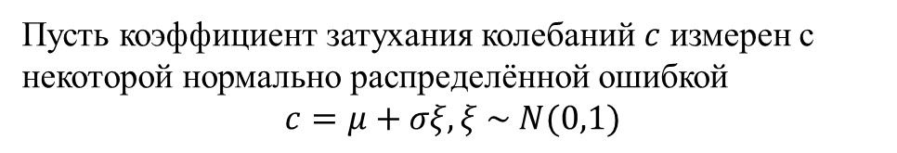
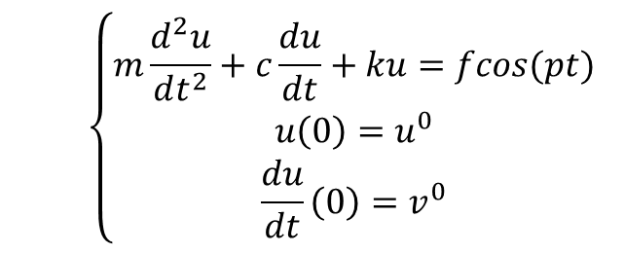
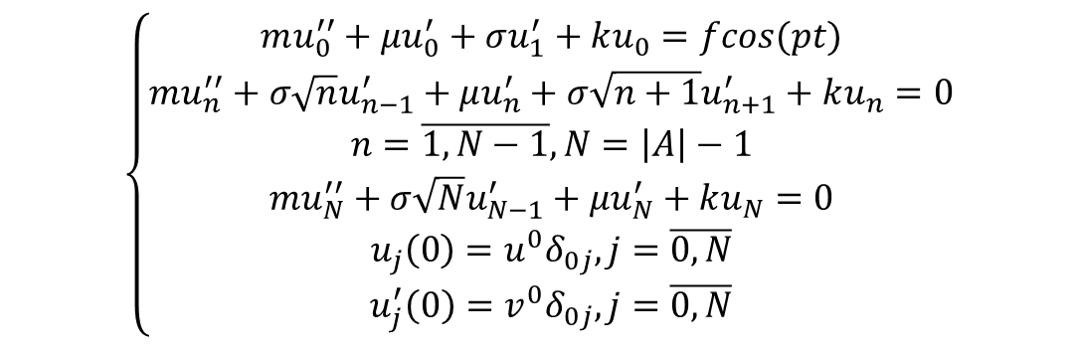
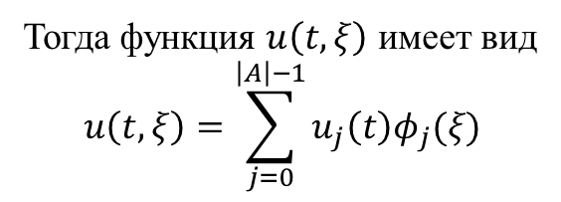
Задача о линейном затухающем осцилляторе
Рассмотрим модель линейного затухающего осциллятора
Формула для расчёта коэффициентов
$$\left\{\begin{aligned}m\frac{d^{2}u}{dt^{2}}+c\frac{du}{dt}+ku=fcos(pt) \\ u\left(0\right)=u^{0} \\ \frac{du}{dt}\left(0\right)=v^{0}\end{aligned}\right.$$
$$\left\{\begin{aligned}\begin{aligned}mu_{0}^{′′}+μu_{0}^{′}+σu_{1}^{′}+ku_{0}=fcos(pt) \\ mu_{n}^{′′}+σ\sqrt{n}u_{n−1}^{′}+μu_{n}^{′}+σ\sqrt{n+1}u_{n+1}^{′}+ku_{n}=0 \\ n=\overline{1,N−1}, N=\left|A\right|−1 \\ mu_{N}^{′′}+σ\sqrt{N}u_{N−1}^{′}+μu_{N}^{′}+ku_{N}=0 \\ u_{j}\left(0\right)=u^{0}δ_{0j},j=\overline{0,N}\end{aligned} \\ u_{j}^{′}\left(0\right)=v^{0}δ_{0j},j=\overline{0,N}\end{aligned}\right.$$
Пусть коэффициент затухания колебаний $c$ измерен с некоторой нормально распределённой ошибкой
$$c=μ+σξ, ξ \sim N(0,1)$$
Тогда функция $u\left(t,ξ\right)$ имеет вид
$$u\left(t,ξ\right)=\sum_{j=0}^{\left|A\right|−1}{u_{j}\left(t\right)φ_{j}(ξ)}$$

Slide 14
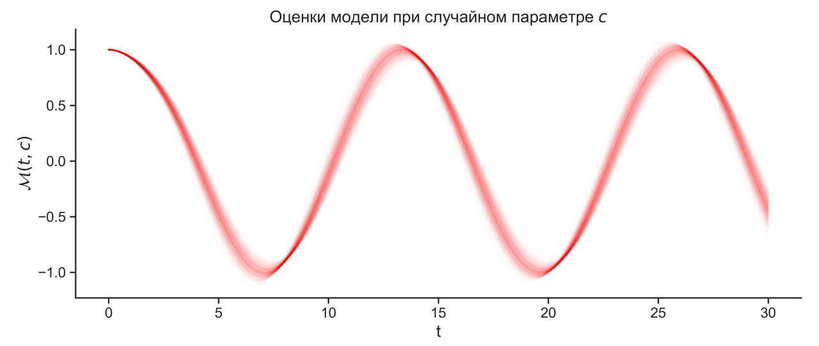
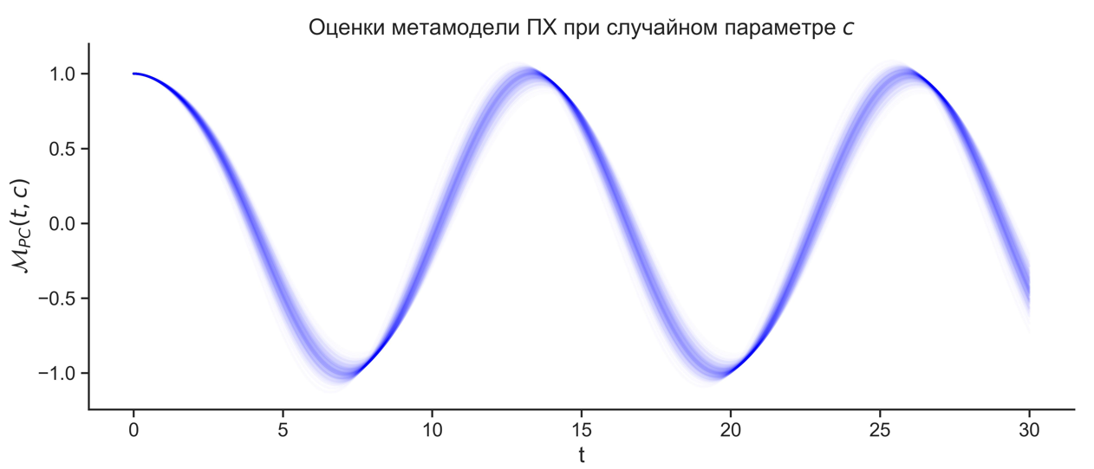
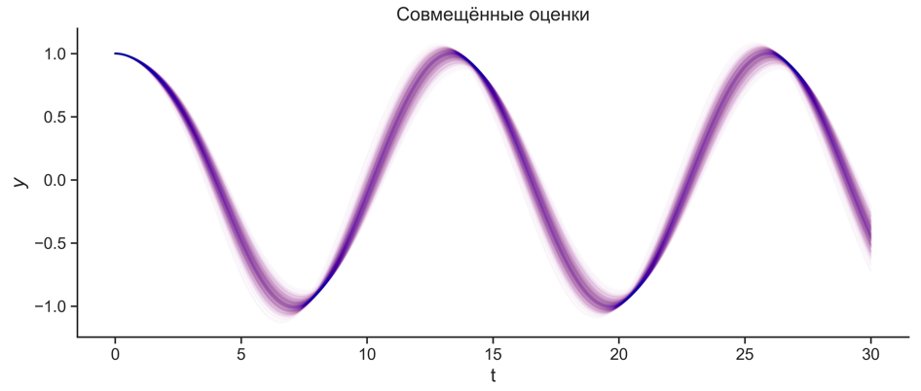
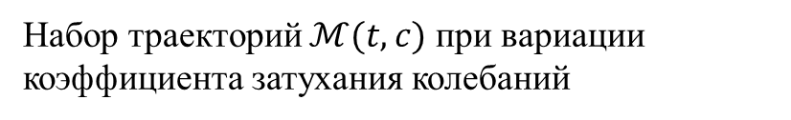
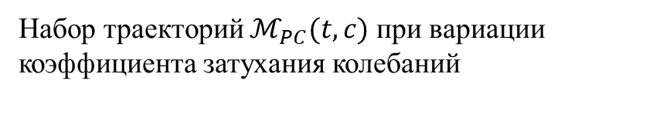
Задача о линейном затухающем осцилляторе
Набор траекторий $ℳ(t,c)$ при вариации коэффициента затухания колебаний
Набор траекторий $ℳ_{PC}(t,c)$ при вариации коэффициента затухания колебаний
Совмещённые траектории модели и метамодели ПХ при вариации коэффициента затухания колебаний.

Slide 15
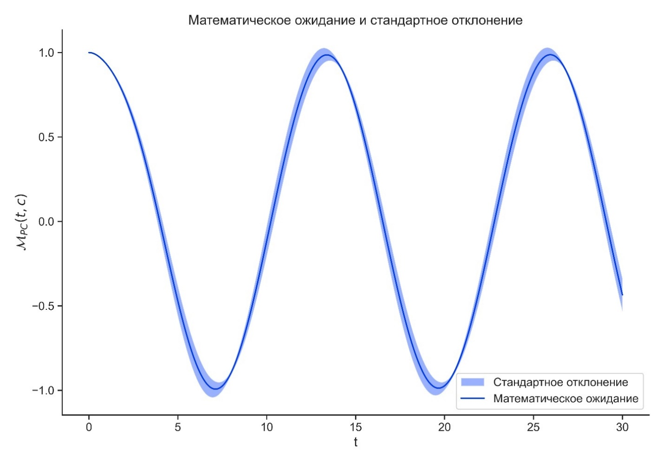
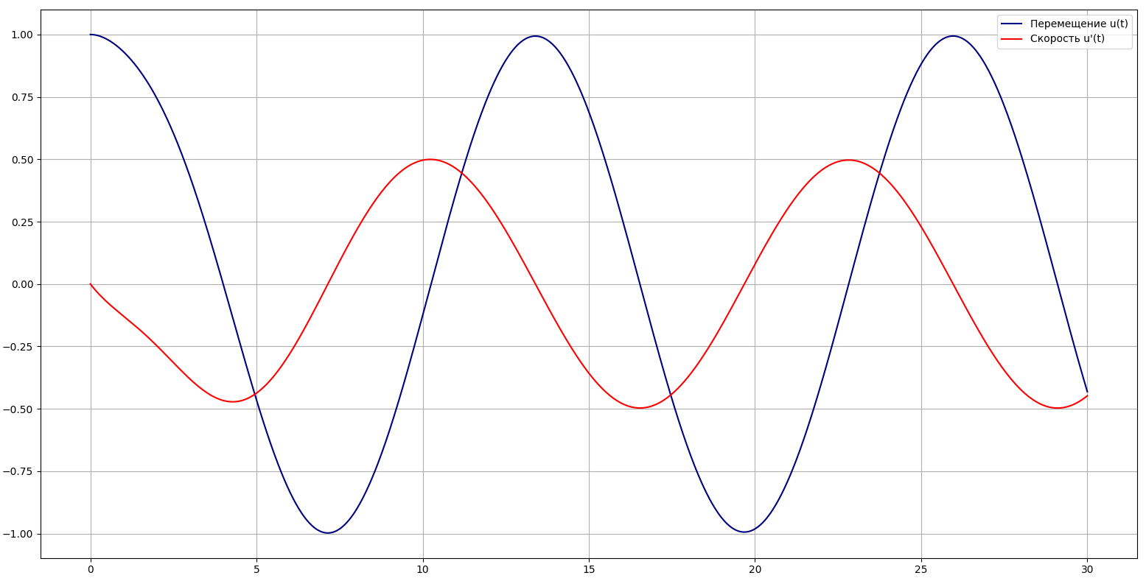
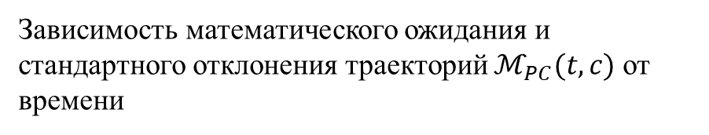
Задача о линейном затухающем осцилляторе
Решение задачи о линейном затухающем осцилляторе при детерминированных параметрах
Зависимость математического ожидания и стандартного отклонения траекторий $ℳ_{PC}(t,c)$ от времени
Среднеквадратичная ошибка аппроксимации составила $ε=1∗{10}^{−5}$

Slide 16
Выводы
В теоретической части работы всесторонне рассмотрена проблема подбора модели, описывающей изменения состояния системы под действием различных факторов стохастической природы. Подробно описан подход, основанный на разложении полиномиального хаоса, который позволяет не только использовать знания или предположения о законе распределения случайных входных данных, но и в интрузивной постановке учитывать устройство модели.
В практической части работы реализован программный код для вычисления стохастической проекции Галёркина. На тестовых примерах проведён сравнительный анализ качества полученной модели с моделью МНК на основе полиномов Колмогорова-Габора. Установлено, что при больших среднеквадратичных отклонениях предпочтение следует отдать стохастической проекции Галёркина.
При исследовании модели Шлёгля установлено, что метод лучше всего подходит для оценки интегральных параметров системы. Также метод эффективен для анализа поведения системы, если параметры системы зависят от случайных параметров, законы распределения которых известны, так как он даёт возможность варьировать эти параметры, не пересчитывая аппроксимирующую функцию.
При решении задачи о линейном затухающем осцилляторе со случайным коэффициентом затухания колебаний обнаружено, что метод стохастических проекций Галёркина крайне эффективен для решения дифференциальных уравнений, поскольку даёт очень точную аппроксимацию решения даже при большой дисперсии случайных параметров системы.

Slide 17
Благодарности
Выражаю благодарность зав. кафедрой ФН-11, д.ф.-м.н, профессору Димитриенко Ю.И., моему научному руководителю к.ф.-м.н., доценту Облаковой Т.В., а также всему преподавательскому составу кафедры ФН-11 за высокий уровень полученных знаний и навыков.

